Slide 1
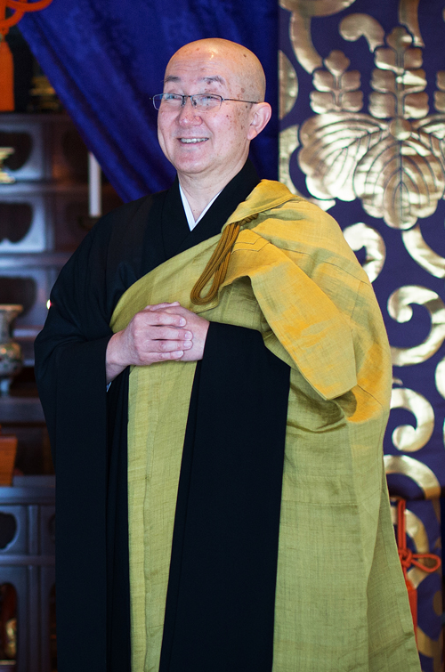
令和７年度 山形労働局委託 高齢者活躍人材確保育成事業
６０歳以上の皆さまへ
いきいきライフセミナー
〔 対 象 〕シルバー人材センターに関心のある
おおむね６０歳以上の方
〔 日 時 〕令和７年９月９日（火）13：30～15：00
〔 会 場 〕大石田町町民交流センター「虹のプラザ」中会議室
〔 定 員 〕３０名
〔 内 容 〕
時 間 帯 | 内 容
13：00～13：20 | 開場・受付
13：30～13：45 | 開会セレモニー シルバー人材センター事業紹介
13：45～15：00 | 講演『 ～ 演 題 ～ 』 曹洞宗 白龍山 福田院 住職 長峰広道 氏
15：00～15：15 | 質疑応答・閉会セレモニー
講師紹介：長峰広道 さん
曹洞宗 白龍山 福田院（新庄市）住職
～略歴～
昭和57年 駒澤大学仏教学部禅学科卒業。
大本山永平寺（福井県）に修行。
平成８年 曹洞宗松雲院（福井市）に住職。
平成11年 曹洞宗福田院（新庄市）に住職。
現在に至る。
〔 申込方法〕お問い合わせ・お申し込みは、下記に記載のシルバー人材センター（お住まいの
地域）へお申し込みください。
〔申込締切〕令和７年８月２９日（金）※定員に達し次第、締切とさせていただく場合がございますのでご了承願います。
一般社団法人 大石田町シルバー人材センター 0237-35-5123
公益社団法人 新庄・最上地域シルバー人材センター 0233-22-3065
公益社団法人 村山市シルバー人材センター 0237-55-3443
公益社団法人 東根市シルバー人材センター 0237-42-4680
公益社団法人 尾花沢市シルバー人材センター 0237-22-1813
お問い合わせ
お申し込みは
皆さまのご応募をお待ちしています！！
QR
〔主催〕公益社団法人 山形県シルバー人材センター連合会

